Slide 1
Zero-Knowledge Proof：以 Schnorr Protocol 為核心的可驗證身份驗證系統
報告日期：114年6月5日
報告人：林伯叡（r13921a13）、黃杬霆（d13921c02）
課程教授：官大智

Slide 2
大 綱
背景介紹及動機說明
專題目標
系統設計及專題成果
結論
未來展望

Slide 3
一、背景介紹及動機說明
背景介紹。
動機說明。

Slide 4
一、背景介紹及動機說明
背景介紹
早期驗證系統
零知識證明（ZKP）[1]
密碼登入
提交文件
生物特徵
互動式的證明方式
可靠性
（Soundness）
完整性
（Completeness）
零知識
（Zero Knowledge）
重放攻擊
資料外洩
個資外洩
1 + 1 = 3 ?
1 + 1 = 2 ?
不揭露秘密

Slide 5
一、背景介紹及動機說明
動機說明
ZKP 的重要性：
當今資訊安全與隱私保護的雙重需求。
奠定互動性驗證基礎。
課程外補充的重要知識：
藉此學習 ZKP 相關重要機制。
透過實作強化對該領域的認知。

Slide 6
二、專題目標
傳統 ZKP（互動式驗證機制） 。
精進版 Schnorr Protocol（簡化版互動式驗證機制）。
Fiat–Shamir Heuristic（非互動式驗證機制）。

Slide 7
二、專題目標
傳統ZKP
（互動式）
精進版 Schnorr
（簡化互動式）
Fiat–Shamir Heuristic
（非互動式）
由證明者與驗證者透過「多回合」隨機挑戰與回應的方式達成驗證。
多輪互動、傳輸成本高，不利於一對多、非同步或網路不穩定的環境中
原版 Schnorr 引入更簡潔的數學結構 [2]
承諾（commit）
挑戰（challenge）
回應（response）
大幅降低通訊成本，並具有實作上的簡便性。
精進版：解決挑戰值c存在著亂數長度過長影響傳輸效能及值可能相同的問題。
仍屬互動式協定，在分散式系統或無法同步傳輸的場景中仍有侷限。
Fiat-Shamir取代互動式協定中的隨機挑戰值，改為利用 hash 函數由證明者本地端自行計算產生 [3]。
可應用於區塊鏈、電子身份、無人監督驗證等場景。

Slide 8
三、系統設計及專題成果
傳統 ZKP — 以 Graph 3-colorability（簡稱G3C）為例子 。
精進版 Schnorr Protocol。
Fiat–Shamir Heuristic。
ECC＆批次驗證

Slide 9
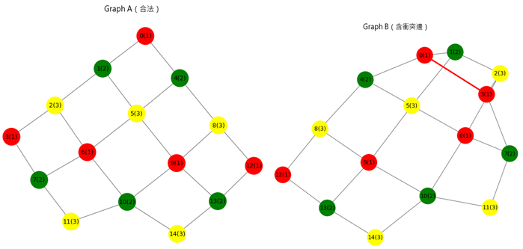

三、系統設計及專題成果
傳統ZKP — 以Graph 3-colorability（簡稱G3C）為例子 (1/3)
G3C：假設有一 G = ( V , E )，若存在一個映射（mapping）$ϕ：V→\left\{1,2,3\right\}$，使得任一個邊 $\left(u,v\right) ϵ E$，其兩個端點為$φ\left(u\right)≠φ\left(v\right)$，則稱 G 為「3-colorable」。
$Ψ$：為 G 的一個 3-coloring。
$π$：為 $\left\{1,2,3\right\}$的隨機排列。
$φ\left(v\right)=π( Ψ\left(v\right) )$ ：為一隨機的 3-coloring
將每個$φ\left(v\right)$放入一個標註為$v$的箱子，並用金鑰（Key_{v}）上鎖。

Slide 10
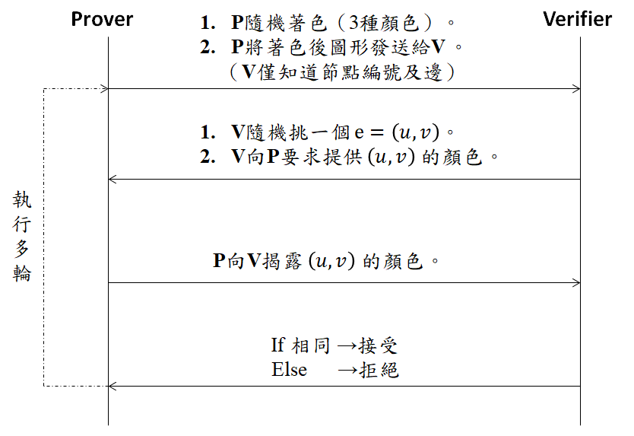
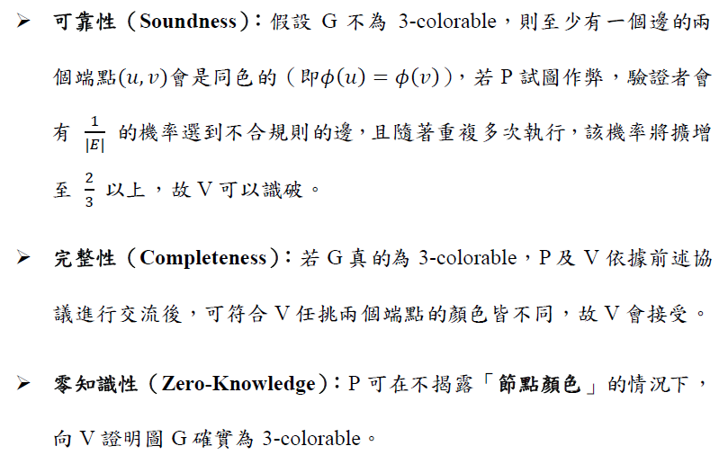
三、系統設計及專題成果
傳統ZKP — 以Graph 3-colorability（簡稱G3C）為例子 (2/3)

Slide 11
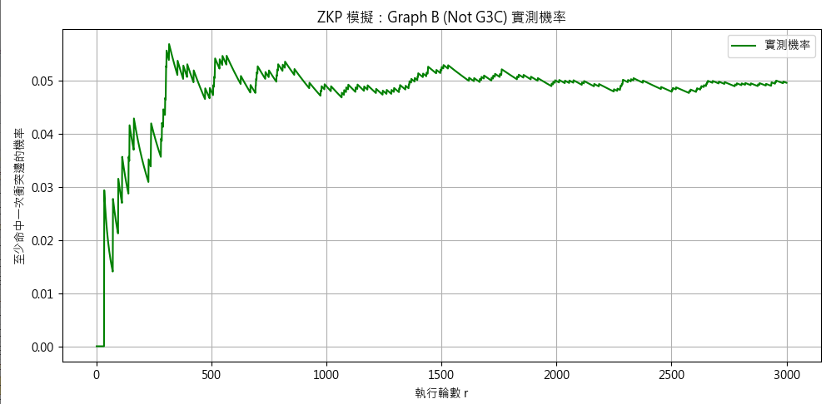


三、系統設計及專題成果
傳統ZKP — 以Graph 3-colorability（簡稱G3C）為例子 (3/3)
隨著「驗證次數」提高，挑到衝突邊機率快速上升，最終穩定於 5%，約等同於理論值 $\frac{1}{E}=\frac{1}{22}=4.5\%。$
訊息傳達次數高達 12000 次。

Slide 12

三、系統設計及專題成果
精進版 Schnorr Protocol (1/3)
基於原版 Schnorr Protocol，以 離散對數之難度 作為核心。
Prover 知道一個秘密私鑰$x$，計算$y≡g^{x}(mod p)$，並提供 Verifier 公鑰$\left(p , g , y\right)$，Prover 欲在不透漏$x$的情況下，讓 Verifier 相信其知道秘密$x$。
質數：$p$：隨機挑選的大質數
$q$：$q | (p−1)$
生成元（$generator$）：$g ε F_{p}^{∗}$
私鑰：$x$ （隨機挑選）
公鑰： $( p , q , g , y)$

Slide 13
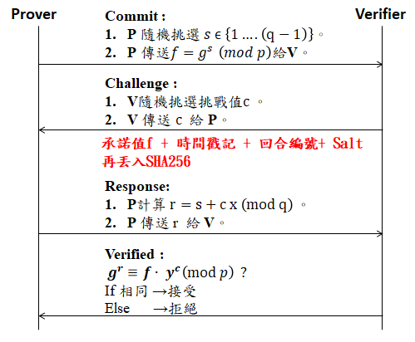
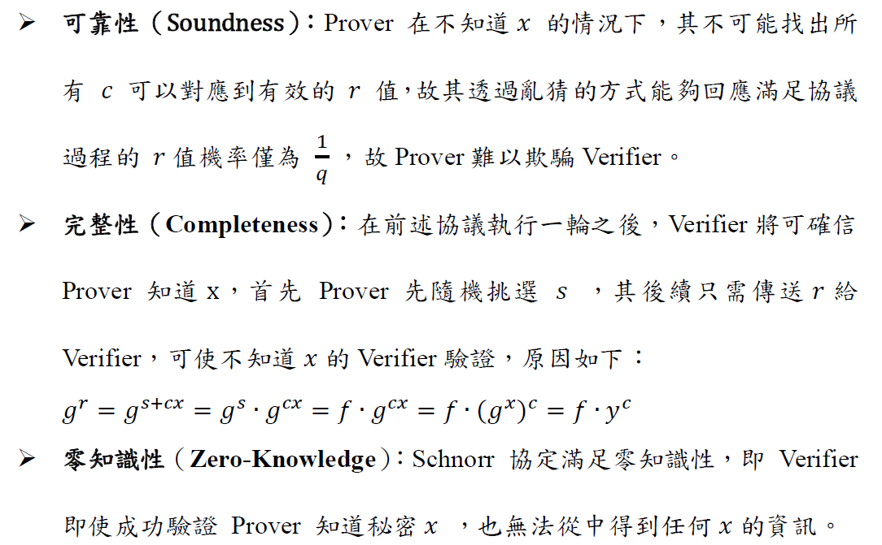
三、系統設計及專題成果
精進版 Schnorr Protocol (2/3)

Slide 14
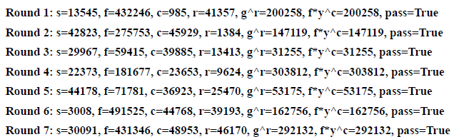
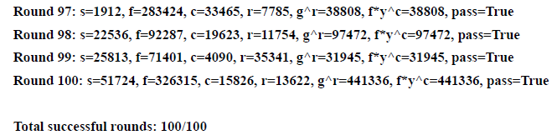
三、系統設計及專題成果
精進版 Schnorr Protocol (3/3)
.
.
.

Slide 15

三、系統設計及專題成果
Fiat–Shamir Heuristic (1/5)
早期的 Schnorr 身分驗證仍須多次互動。Fiat–Shamir 擷取整個「承諾 – 挑戰 – 回應」流程，將原本由驗證者隨機產生的挑戰 c ，改為由證明者本地端透過雜湊函數計算
$$c=H\left(f\left|\left|y\right|\right|context\right) mod q$$
只要雜湊函數能近似亂數預言機（Random-Oracle Model, ROM），對手無法事先預測 c，就沒有有效方式偽造 r。因此在 無須再往返傳輸封包 的情況下，仍同時保有完整性、可靠性與零知識，特別適合區塊鏈、電子身分文件與離線驗票等一對多、非同步場域。

Slide 16

三、系統設計及專題成果
Fiat–Shamir Heuristic (2/5)
承諾 (Commit)：證明者隨機取 $s \text{∈} [1, q−1]$，計算 $f=g^{s} mod p$
挑戰 (Challenge)：將 f、公開金鑰 $y=g^{x} mod p$ 與固定字串 context 串接後雜湊，取得
$$c=H\left(f\left|\left|y\right|\right|context\right) mod q$$
回應 (Response)：$r=s+c∙x mod q$
驗證條件：$g^{r}≡f∙y^{c} (mod p)$

Slide 17
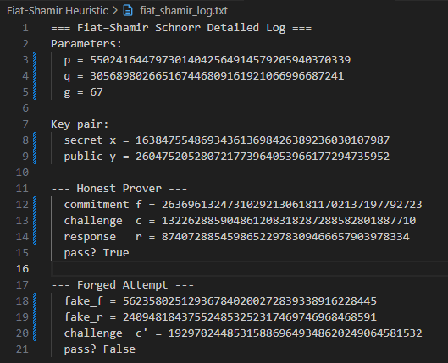

三、系統設計及專題成果
Fiat–Shamir Heuristic (3/5)
實作的 Fiat–Shamir Schnorr 非互動式零知識證明在真實與偽造兩種情境下的驗證結果
在「Honest Prover」區段中，證明者先公開承諾 f，再透過雜湊函數計算挑戰 c，最後給出回應 r，驗證方檢查等式 $g^{r}≡f∙y^{c}$，結果 pass? True。
「Forged Attempt」隨機猜測 (f, r)，同樣流程下驗證失敗，pass? False。
在未知私鑰的前提下，偽造者幾乎無法同時滿足驗證條件，證明協定既保持零知識又具抗偽造性。

Slide 18
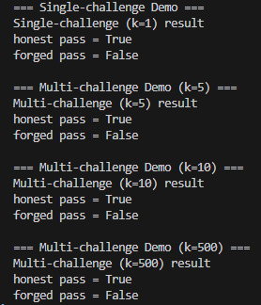
三、系統設計及專題成果
Fiat–Shamir Heuristic (4/5)
同時執行「單挑戰」與「多挑戰」測試的核心結果
在 k = 1 時，誠實證明順利通過，而隨機偽造立即失敗；當挑戰數量提高至 k = 5、10，甚至 k = 500 時，誠實者依舊一次驗證成功，偽造者則全數遭到拒絕。
Fiat–Shamir 多挑戰機制具備良好可擴充性 —— 只需線性增加回應長度，即能以指數速度壓低偽造機率，同時驗證計算仍維持簡潔，足以應付大規模身分驗票或鏈上批次簽章等高安全場域。

Slide 19
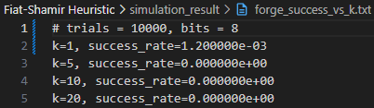
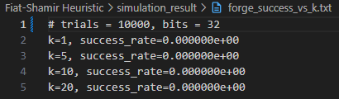
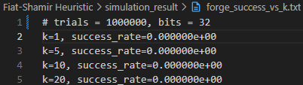
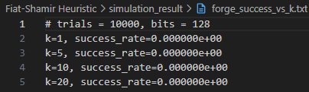
三、系統設計及專題成果
Fiat–Shamir Heuristic (5/5)
比較不同 質數位元長度 (bits) 與 試驗次數 (trials) 對偽造成功率的影響。紅框列出 k = 1 時的統計值，可觀察到：
bits = 8，trials = 10,000 q 僅 256 規模，理論成功率 ~1/256 ≈ 3.9 × 10⁻³。實測值 1.2 × 10⁻³ 與理論同量級，證明模擬可信。
bits = 32，trials = 10,000 q ≈ 4 × 10⁹，理論成功率 ~2.3 × 10⁻¹⁰；10 000 次仍未撞中 → 0。
bits = 32，trials = 1,000,000 試驗數放大百倍依舊 0，顯示隨 q 增大，偽造者需天文級嘗試才有期望值。
bits = 128，trials = 10,000 安全等級再提升四倍，成功率遠低於 10⁻³⁸；即使百萬億次試驗也幾乎不可能成功。
偽造成功率 ≈ 1/qᵏ，對 q 的位元長度極度敏感。
8-bit 仍可偶爾偽造成功；32-bit 以上在可承受時間內幾乎零命中；128-bit 充分符合現代密碼安全標準。

Slide 20

三、系統設計及專題成果
ECC & 批次驗證 (1/2)
橢圓曲線密碼學（ECC）以 加法群代替傳統模冪運算，能 在相同安全等級下將鑰匙與簽章位元數大幅縮短。
secp256k1 僅用 256 bits 的點座標，即可取代 2048 bits 的有限域元素
我們把 Schnorr-Fiat–Shamir 的承諾$f$ 及回應 $r$ 由 $g^{s}$ 與整數餘數，改寫成曲線點 $F=kG$ 與標量 $r$。
挑戰值 $c$ 仍以 SHA-256 雜湊 $F||Y$ 產生，驗證條件則變為 $rG=F+cY$。
批次驗證 則進一步 把多組證明合併，只需一次群運算即可完成驗證。
我們將每筆有限域證明的回應 $r$ 與挑戰 $c$ 分別加總，並把所有承諾 $f$ 相乘，最後檢查 $g^{\sum{r}}=(\prod{f})y^{\sum{c}}$。
ECC 版本用相同思路，把多筆點加總到一次 $rG$ 與 $F+cY$的比較。如此可 把 O(k) 次模冪或點乘壓縮成 O(1) 次。
結合 ECC 的小訊息量與批次驗證的運算加速，Fiat–Shamir Heuristic 得以在大型區塊鏈節點、離線票證或 IoT 裝置上，兼顧頻寬、運算與安全三項需求，展現高度實務價值。

Slide 21



三、系統設計及專題成果
ECC & 批次驗證 (2/2)
以兩組實驗量化 批次驗證 與 ECC-Schnorr 的實際效益。
比較同樣 10,000 份憑證在 2048-bit 有限域 與 secp256k1 ECC 兩種參數下的單筆驗證：
證明總大小由 2.5 MB ↓ 0.63 MB，縮小 75 %
驗證總時間由 80.8 s ↓ 17.7 s，加速 4.6 倍
結果顯示，只要把承諾與回應搬到橢圓曲線上，就能同時節省頻寬／鏈上 Gas，並大幅提升運算效率。
比較有限域 Schnorr 的 逐筆 與 批次 驗證：
50,000 筆 → 1.60 s ↓ 0.016 s，加速 ~100 倍
1,000,000 筆 → 28.6 s ↓ 0.50 s，加速 ~57 倍
證實 批次演算法能把 O(k) 次模冪縮成 O(1) 次。
將「批次驗證」與「ECC-Schnorr」結合，可望在大規模身分驗票或鏈上節點驗章的真實場景中，把驗證成本壓低至原本的數十分之一乃至百分之一。

Slide 22
四、結論
○ ○ ○

Slide 23

四、結論
專題結論
本專題自 互動式 Graph 3-Coloring ZKP 出發，逐步簡化成 Schnorr Protocol，再透過 Fiat–Shamir Heuristic 完成非互動化，最終整合 ECC-Schnorr 與 批次驗證 兩項實務優化。
實驗顯示，單挑戰版可於離線環境完成身份驗證，多挑戰版則能以線性訊息量換取指數級安全性，偽造成功率符合 ${(1/q)}^{k}$理論預測。
引入 secp256k1 後，單筆證明大小由 288 B 降至 65 B，驗證時間加速近五倍；搭配批次驗證，100 萬筆憑證之總驗證耗時由 28.6 秒壓縮至 0.5 秒，成本低於原本的百分之一。
綜合而言，本專題不僅驗證了零知識證明「可靠性、完整性、零知識」三大特性，也透過程式與效能數據證明其在區塊鏈、無人監督驗票與 IoT 裝置上的落地潛力。

Slide 24
五、未來展望
○ ○ ○

Slide 25
五、未來展望
專題未來展望
Pedersen 承諾結合 ZKP 將 Schnorr-FS 架構與 Pedersen Commitment 整合，讓證明 同時隱匿訊息內容並維持可驗證性，進一步支援隱私交易與機密投票。
常數時間與 side-channel 防護 以蒙哥馬利乘法、無分支點乘等技巧重寫關鍵演算法，移除時序與功耗洩漏，滿足智慧卡或行動裝置的實際安全要求。
區塊鏈智能合約實作 開發 Solidity / Rust 驗證函式，將批次驗證與 ECC-Schnorr 上鏈，使 節點能在線或離線完成身份驗票並即時寫入鏈上紀錄，同時保持使用者隱私。

Slide 26
參考文獻
[1]Goldwasser, S., Micali, S., & Rackoff, C. (1985). The knowledge complexity of interactive proof-systems. SIAM Journal on Computing, 18(1), 186–208. https://doi.org/10.1137/0218012
[2]Schnorr, C. P. (1990). Efficient identification and signatures for smart cards. In G. Brassard (Ed.), Advances in Cryptology – CRYPTO ’89 (Lecture Notes in Computer Science, Vol. 435, pp. 239–252). Springer. https://doi.org/10.1007/0-387-34805-0_21
[3]Fiat, A., & Shamir, A. (1987). How to prove yourself: Practical solutions to identification and signature problems. In A. M. Odlyzko (Ed.), Advances in Cryptology – CRYPTO ’86 (Lecture Notes in Computer Science, Vol. 263, pp. 186–194). Springer. https://doi.org/10.1007/3-540-47721-7_12

Slide 27
Thanks for listening

